Slide 1

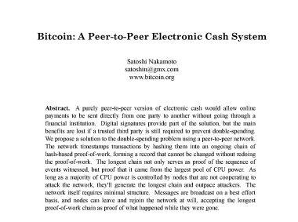
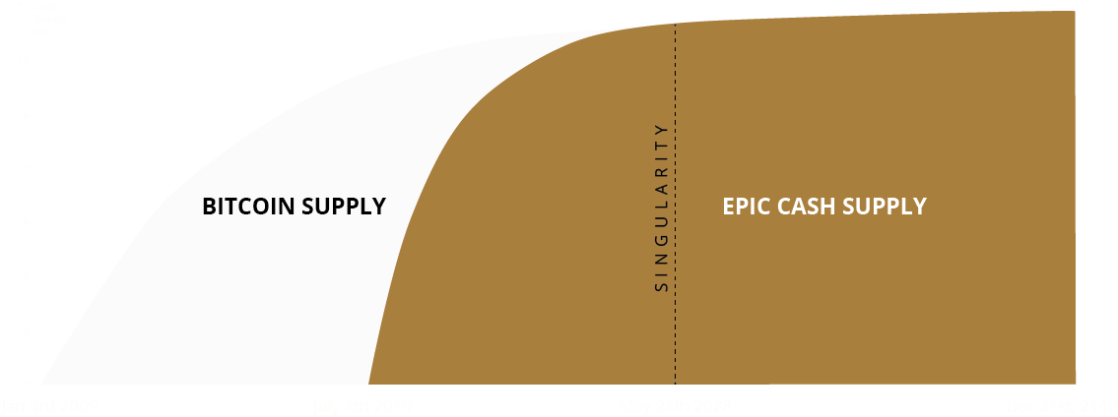




比特币最初被设想为一种交易媒介，但如今已演变成数字黄金，几乎仅充当价值存储的功能。
与可用的交换媒介集成在一起的加密价值存储的潜力仍然存在，但是直到现在，这种潜力还没有完全实现。
EPIC是最初比特币标准的创新的软件实现，已更新为最新的技术。
EPIC是基于Rust的Mimblewimble区块链包括对促进大规模采用必不可少的所有属性的改进：
稀缺性
到2028年5月，最大供应量为2.1千万枚通过PoW方式开采的硬币，其排放时间表将加快，以与BTC的供应量相匹配。
可替代性
没有污染的硬币-具有协议级别的强制性CoinJoin，每次使用硬币时都会重置所有权历史记录。
可扩展性
轻巧，快速，本地可移动的协议主要支持第1层缩放模型。
抗审查性
交易不能基于地址或金额进行审查，因为链中没有存储永久地址或外部可观察的数据。
抗中心化性
使用AMD和Intel的CPU以及AMD和Nvidia的GPU在普通的家用计算机上进行挖掘，从而为小型矿工提供了公平的竞争环境。
监管兼容性
用户直接与区块链互动-无需托管中介或第三方可信任节点。
普及性
任何人都可以在普通的家用计算机上进行挖掘，甚至可以（马上将）在移动设备上进行挖掘-对于发展中国家中没有银行账户的用户而言，这具有巨大的潜力。
Epic Cash符合Howey的要求，密码评级委员会设计的得分为“1”。
Epic Cash是100%的工作证明挖掘，没有特殊节点。
没有
ICO
没有 预挖
没有 风投
没有 公司

Slide 2


外部的金字塔
当EPIC充当价值的加密存储，其配对的稳定币EUSD充当交换的媒介。
ECR代币为Epicenter生态系统提供治理，并为EUSD汇率提供支持。
1 EUSD = $1
等值的EPIC
EUSD是ERC20代币，通过以太坊区块链上的智能合约实现。
无论当前使用哪种发行方式，EUSD持有人始终可以得到价值$ 1的EPIC。
Epicenter包含3个可组合的组件：
1. EPIC CASH PoW mimblewimble 硬币
2. ECR ERC20 代币
3. EUSD ERC20 代币
发展: 计划发布新的
dApp资产以推动
DeFi实用程序和用户
EPIC
ECR
EUSD
储存价值
生态系统治理工具
在算法上
的软挂钩美元
由Epicenter Equity Corp提供支持, Epicenter Equity Corp是一家私营营利组织，通过与合作伙伴共同提供资本和流动性，促进EUSD/USD转换。
以EPIC / ECR / EUSD为核心，DeFi应用程序可以轻松地放在最上面。 一些已经在开发中，计划在下个季度发布多个版本。
Epic Epicenter info v1.4

